Slide 1


Formation développeur web
Projet 6 : Créer une API sécurisée pour une application d’avis gastronomique
Etudiant : Alexandre Guillo
Mentor : Aurélien Antonio
Mentor validateur : Rémi Michel
Soutenance du 20 juillet 2020

Slide 2

Qui suis-je ?
« 15 années passées dans le secteur de l'audiovisuel en qualité de Responsable Etudes et Développement, 15 années à m'interroger sur le code qui pourrait me passionner. Le code civil ? Le code de la propriété intellectuelle ? Le code vestimentaire pour la réunion d'aujourd'hui ? Le digicode qui ouvre la porte vers une nouvelle vie ? Aujourd'hui mon choix est fait, mon quotidien sera ponctué de balises, de margin, de flex, de commit et de tout ce qu'il me reste à découvrir. Le seul regret serait de ne pas avoir essayé. »

Slide 3
SOMMAIRE
1
Les grandes lignes du projet
2
Technologies utilisées et fonctionnement du backend
3
La gestion des utilisateurs : sign-up & login
4
Focus sur l’implémentation de l’authentification
5
Focus sur la gestion des images
6
La gestion des sauces : quelles routes ?

Slide 4



Les grandes lignes du projet
ÉTUDE DES SPÉCIFICATIONS
CREATION D’UNE API SÉCURISÉE
AJOUT DES UTILISATEURS
AJOUT DES SAUCES
MODIFICATION ET SUPPRESSION DES SAUCES
AJOUT ET SUPPRESSION DES « LIKES »
PROPOSITION DU BACKEND
Icons pack by Freepik on flaticon.com

Slide 5






Technologies utilisées et fonctionnement du backend
Plug-ins
Front-end
Sopecoco
Port 3000
Application
Express
Requêtes
Requêtes
Réponses
Réponses
routes dédiées aux sauces
+
routes dédiées aux utilisateurs

Slide 6
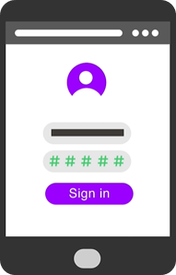
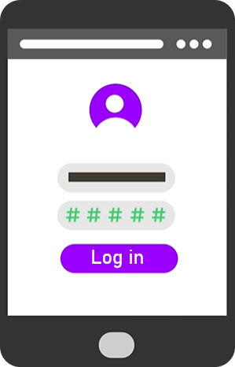
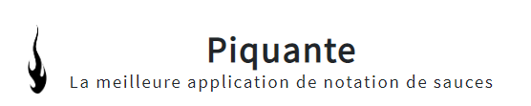
La gestion des utilisateurs : sign-up & login
Route POST
Controller signup
1
Bcrypt
Hash du mdp
Sauvegarde user BDD
Schéma Mongoose
Plugin uniquevalidator
Route POST
Controller login
Token
Bcrypt
+
2
Recherche user BDD
Comparaison des hashs
UserID

Slide 7
Focus sur l’authentification
Middleware auth.js
Protéger les routes
+
Vérifier l’authentification
Décodage du token
Récupération du UserID
Route POST
Controller login
Create
Authentification
Créer une sauce
Authentification
Accès à toutes les sauces
Read
UserID encodé
« Page d’accueil »
Authentification
Consulter une sauce
Authentification
Authentification
Authentification
Update
Delete
Modifier une sauce
Supprimer une sauce
« Like » ou « Dislike »

Slide 8
Focus sur la gestion des images
Middleware
multer-config.js
Extensions des fichiers
+
Gestion du nom du fichier
Enregistrement des fichiers
dans le dossier « images »
Route POST
Controller login
Create
Auth.
Multer
Créer une sauce
Authentification
Accès à toutes les sauces
Read
UserID encodé
« Page d’accueil »
Authentification
Consulter une sauce
Authentification
Authentification
Authentification
Delete
Multer
Supprimer une sauce
« Like » ou « Dislike »
Update
Modifier une sauce

Slide 9
La gestion des sauces : quelles routes ?
Route POST
Controller login
Create
Auth.
Multer
router.post
sauceCtrl.createSauce
+
Bcrypt
Auth.
router.use
sauceCtrl.getAllSauces
+
Read
« Page d’accueil »
Authentification
router.get
sauceCtrl.getOneSauce
Authentification
Authentification
Authentification
Delete
Multer
router.delete
sauceCtrl.deleteSauce
router.post
sauceCtrl.addLikeDislike
Update
router.put
sauceCtrl.modifySauce

Slide 10
MERCI DE VOTRE ATTENTION

